Slide 1
单元情境主线
公交出行
生活小管家
教材p6例1
加减、乘除同级运算
超市采购
加减乘除二级运算
教材p7例2
农业劳动
教材p8例3
含括号的二级运算
手工制作
教材p12例4-6
同级运算应用、数形结合
二级运算应用、数形结合
三步运算及应用

Slide 2
状元成才路 R·三年级数学上册
二
混合运算
第2课时 含有两级运算的运算顺序

Slide 3

复习导入
想一想,每道题先算什么,再说一说怎样计算。
6 × 3 ÷ 9 75 － 20 + 16
35 ÷ 7 × 4 28 + 12 － 30
二级运算
一级运算
同级运算，按从左往右顺序计算。

Slide 4
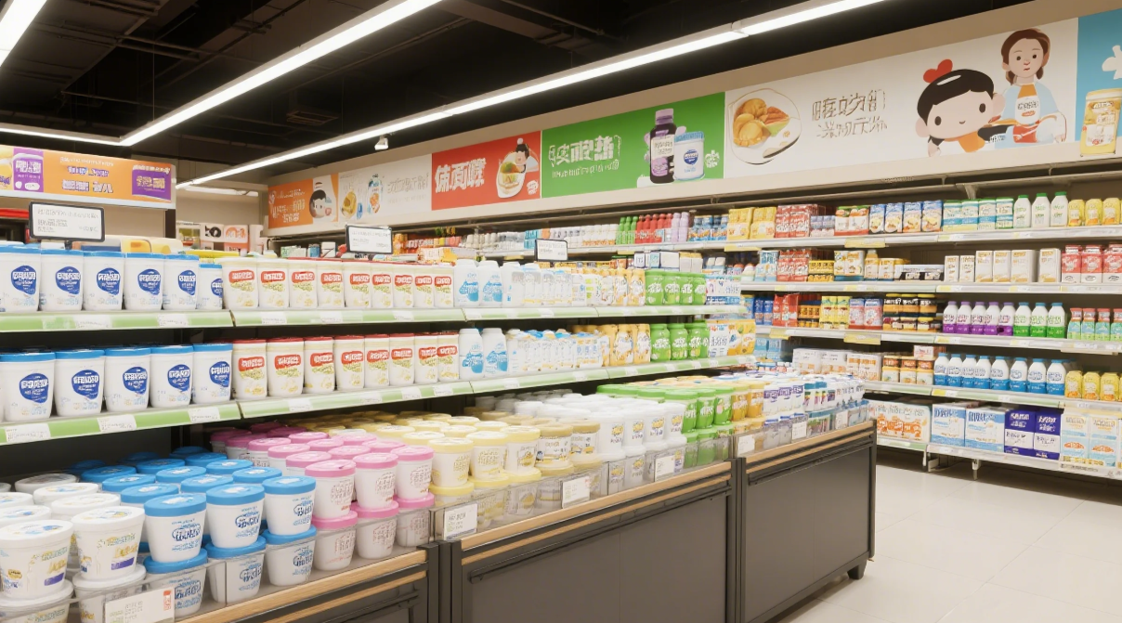
探索新知
一起去超市挑一挑家里人喜欢的酸奶吧？

Slide 5

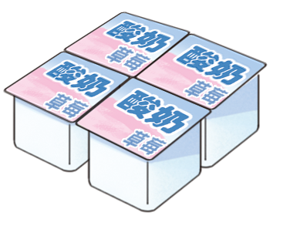
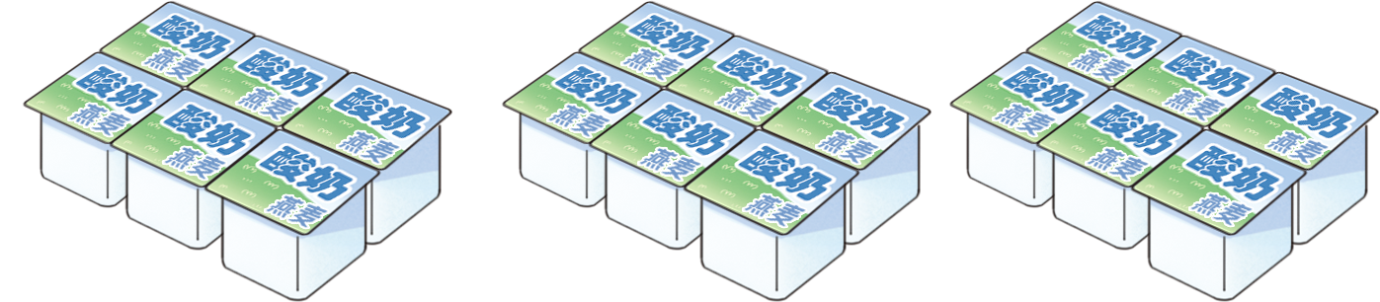
下面一共有多少盒酸奶？
已知：
这一组有4盒草莓酸奶。
每组有6盒燕麦酸奶，有3组。
先算什么，再算什么？怎样列式计算？

Slide 6
下面一共有多少盒酸奶？
6×3=18(盒)
分步算式
综合算式
+
4
6×3
18+4=22(盒)
如何计算呢？
怎样列综合算式计算？

Slide 7
下面一共有多少盒酸奶？
+
+
4
6×3
6×3
4
6×3=18(盒)
综合算式
分步算式
=4+18
=18+4
18+4=22(盒)
=22(盒)
=22 (盒)

Slide 8
试一试
回家后，元元和爸爸妈妈各喝了一盒燕麦酸奶，还剩多少盒燕麦酸奶？
6×3－3
列综合算式算一算。
=18 －3
=15

Slide 9

观察这两个算式，你发现什么了吗？
+
4
6×3
6×3－3
=4+18
=18 －3
=22
=15
在算式里，如果含有乘法，又有加、减法，要先算乘法，后算加、减法。

Slide 10
小组合作：列综合算式进行脱式计算
1.小组内各选一题独立计算后，再集中讨论；
2.观察脱式计算先后顺序，发现什么了吗？
3.总结你们的发现，选举代表发言。
问题1 18盒燕麦酸奶元元和爸爸妈妈3人平均分，另外4盒草莓酸奶都是元元的，请问元元一共能分得多少盒酸奶？
问题2 18盒燕麦酸奶元元和爸爸妈妈3人平均分，然后元元给了2盒同学，请问元元还有多少盒燕麦酸奶？

Slide 11
在算式里，如果含有除法，又有加、减法，要先算除法，后算加、减法。
问题3 18盒燕麦酸奶元元和爸爸妈妈3人平均分，另外4盒草莓酸奶都是元元的，请问元元一共能分得多少盒酸奶？
问题4 18盒燕麦酸奶元元和爸爸妈妈3人平均分，然后元元给了2盒同学，请问元元还有多少盒燕麦酸奶？
18÷3+4
4+18÷3
18÷3－2
=6 +4
=4 + 6
=6 －2
=10
=10
=4

Slide 12
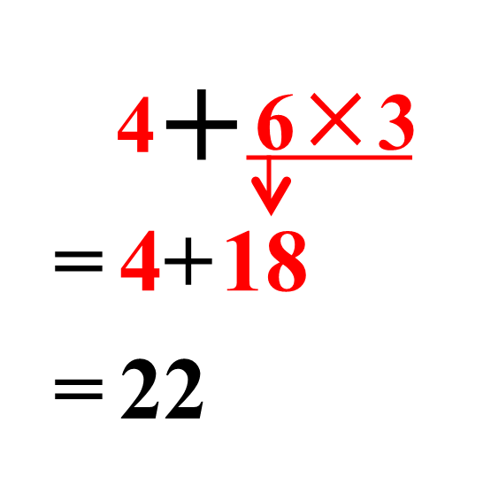
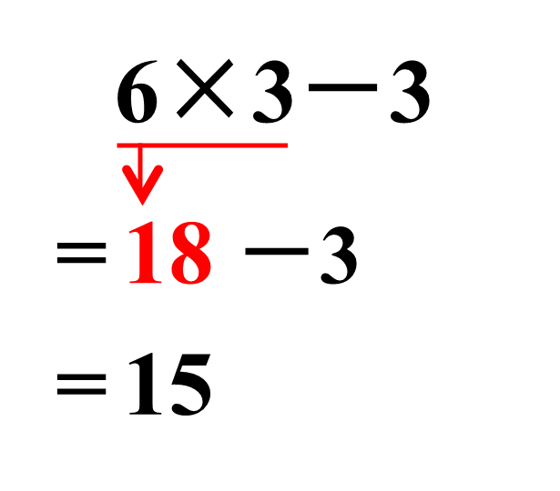
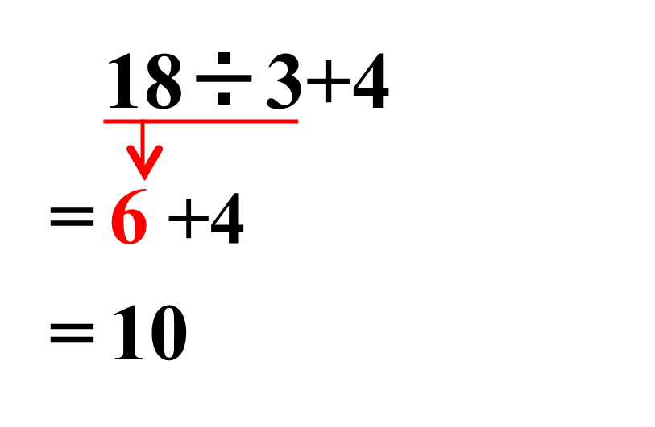
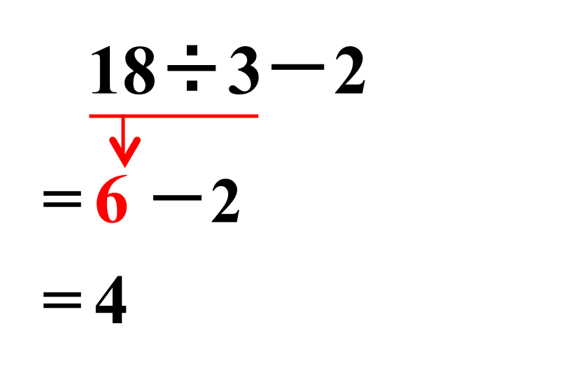
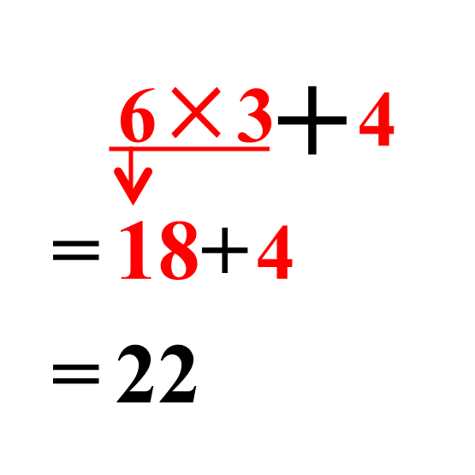
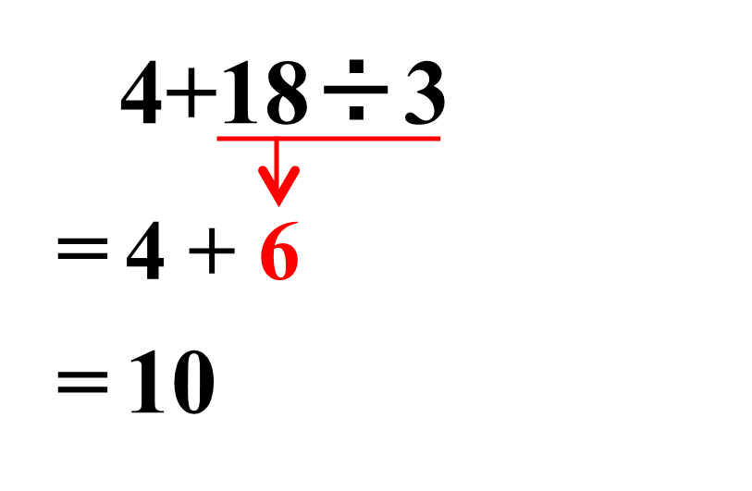
请你总结下面算式的运算顺序吧！
观察这些算式，都有什么特点呢？
都含有两级运算

Slide 13
既有乘、除法，又有加、减法的算式，要先算乘、除法，再算加、减法。
两级运算，先乘除后加减。

Slide 14

先乘除后加减
下面各题第一步算什么？先画线，再计算。
32－18÷2 81÷9+54 4×9－5×3
=32－9
=9+54
=36 － 15
=23
=63
=21

Slide 15
随堂训练
1
1.计算下面各题。
24＋6×2
56－27÷9
36＋24÷6
=24＋12
=56－3
=36＋4
=36
=53
=40

Slide 16

2
森林医生。
改正：
改正：
12-3×2
7×4+15
12-3×2
7×4+15
=9×2
=28
=12-6
=28+15
=18
=43
=6
=43

Slide 17
3
把下面每组算式合并成一个综合算式。
（1）12÷2=6 6×9=54
（2）45÷9=5 30-5=25
（3）5×4=20 48-20=28
12÷2×9=54
30-45÷9=25
48-5×4=28

Slide 18
在 里填上“>”“<”或“=”。
4
54÷9÷2 3 3×6÷2 13+56÷7
3×7-16 27 45-9×3 5×8-18
=
<
3
9
21
<
<
5
18
22

Slide 19
一箱茶杯有5个，一共30元，一个碗要8元。
（1）买一个茶杯和一个碗共需多少元？
（2）一个茶杯比一个碗便宜多少元？
5
30÷5+8
=6+8
=14（元）
8-30÷5
=8-6
=2（元）
口答：买一个茶杯和一个碗共需14元。
口答：一个茶杯比一个碗便宜2元。

Slide 20

课堂小结
这节课有什么收获呢？
混合运算（两级运算）
既有乘、除法，又有加、减法，要先算乘、除法,后算加、减法。

Slide 21
课后作业
从《创优作业100分》或《状元作业本》课时练中选取。

